Slide 1


Slide 2


Slide 3

اللّهُمَ عَجّل لِوَلیکَ الفَرَج

Slide 4
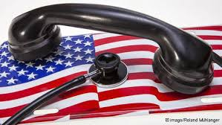
تخلیه تلفنی

Slide 5
تعریف تخلیه تلفنی به صورت کلاسیک :
تخليه تلفني عبارت است از تلاشي آگاهانه از طرف دشمن با بهره گيري از غفلت و يا فريب عوامل خودي به منظور كسب اطلاعات و القاي
خواسته هاي خود از طريق برقراري ارتباط تلفني
تخلیه تلفنی در شکل عام آن به معنای به دست آوردن اطلاعات از
افراد مختلف جامعه توسط تلفن است
موضوعي كه در عين سادگي و كم اهميت جلوه كردنش بسيار مهم و حياتي است و بسيار به امنيت كشور خدشه وارد كرده است.

Slide 6
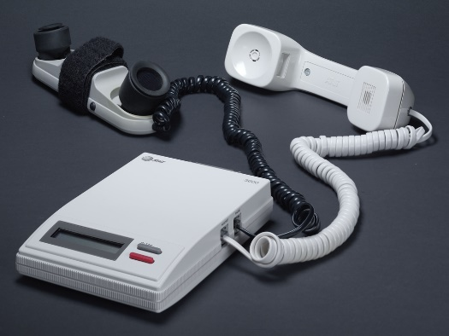
تعاریف دیگر تخلیه تلفنی :
تخلیه تلفنی عبارت است از مصاحبه تلفنی باز غیر مستقیم پوششی که با شیوه ها و تکنیک هایی چون زیر پاکشی ، استنطاق ، تهدید ، تطمیع ، یکدستی ، تجاهل و ... اقدام به کسب اطلاعات می کنند
تخلیه تلفنی عبارت است از اغفال و فریب افراد جهت کسب اخبار و اطلاعات و القای خواسته و خط مشی خود به طرف مقابل از طریق ارتباط تلفنی

Slide 7
اهداف تخلیه تلفنی :
جمع آوری اطلاعات در خصوص مشکلات داخلی جامعه، در راستای بهره برداری تبلیغی
شناسایی مشکلات دستگاه های اجرایی، جهت بهره برداری تبلیغی در راستای ناکارآمد نشان دادن نظام
کسب اطلاعات در راستای دامن زدن به اختلافات جناح های سیاسی کشور
تلاش آگا هانه برای ایجاد اختلافات مذهبی، سیاسی و قومی در داخل کشور
کسب اطلاعات با هدف ایجاد اخلال در روابط جمهوری اسلامی در مجامع بین المللی
کسب اطلاعات برای ایجاد زمینه‌های عملیاتی جهت برنامه ریزی کانون‌های شورشی یا تیم‌های تروریستی

Slide 8
تبادل اطلاعات با سرویس‌های کشورهای متخاصم و حتی همسو در ازای دریافت همکاری یا منابع مالی
طراحی سناریو عملیات روانی با استفاده از اطلاعات بدست آمده و القاء دروغ و شایعه
منافقین برای القاء دارا بودن پایگاه اجتماعی در دستگاه‌های مختلف، اطلاعات بدست آمده را به واسطه اخبار واصله نیروهای حامی و نفوذ کرده خود عنوان می‌دارند.
به دست آوردن اطلاعات از برنامه‌های دستگاه‌های مختلف جهت افشا سازی و طراحی سناریو
استفاده از اطلاعات بدست آمده جهت شناخت نقاط اختلاف میان دستگاه‌ها یا اشخاص درون سازمان‌ها جهت بهره برداری
احصاء نقاط قوت، ضعف، افتراق و درگیری در بخش‌ها و محورهای مختلف

Slide 9
سوال : دشمن در تخلیه ی تلفنی به دنبال چیست و چه کسانی در معرض تخلیه تلفنی هستند؟
پاسخ : دشمن در تخلیه تلفنی به دنبال اطلاعاتی است که از نظر ما ارزش چندانی ندارند، ولی در واقع برای دشمن ارزشمند محسوب می‏گردد. اطلاعات ما به واقع تکمیل کننده ی پازل اطلاعاتی دشمن است و آنها برای این کار هیچ محدودیت سنی اعمال نکرده و از کودکان ۶ ساله تا سالخوردگان ۹۰ ساله را مورد تخلیه تلفنی قرار داده‏اند.

Slide 10
جامعه هدف در تخلیه تلفنی
همه دارندگان تلفن در معرض خطرتخلیه تلفنی هستند
تمام کسانی که اطلاعات طبقه بندی شده دسترسی دارند
مدیران
دفاتر
دبیرخانه ها
رانندگان
خانواده مسئولین خصوصا فرزندان
آشپز
به لحاظ سن ( همه سنین از نوجوان و جوان و میان سال و پیر )
به لحاظ جنسیت ( مردو زن )
به لحاظ تحصیلات همه سطوح
به لحاظ شغل همه اقشار جامعه از روحانی ، استاد ، دانشجو ، کارمند ، کارگر و...

Slide 11
محورهای جمع آوری اطلاعات منافقین به وسیله تخلیه تلفنی :
تخلیه تلفنی در خصوص مسائل سیاسی: از مراکز سیاسی، وزارت خانه‌ها و ادارات تابعه، شخصیت‌های سیاسی، سفارتخانه‌ها، طراحان مسائل سیاسی، نمایندگان مجلس و دفاتر آن‌ها، دفاتر روزنامه‌ها و…): اختلاف جناح‌های سیاسی، مسافرت‌های خارجی مسئولین و اهداف و نتایج، مواضع نظام در موضوعات جاری و احتمالی، وضعیت داخلی کشور در خصوص انتخابات و مسائل سیاسی مهم داخلی، تجمعات و راهپیمایی‌های حمایتی یا انتقادی از نظام
تخلیه تلفنی پیرامون مسائل اجتماعی:اجتماعات، اعتراض‌های صنفی و موضوعی، حوادث غیرمترقبه مانند سیل، زلزله و آتش سوزی، نزاع‌های اجتماعی جهت ارتباط با موضوعات سیاسی

Slide 12
تخلیه تلفنی پیرامون مسائل اقتصادی(تماس با مراکز و بنگاه‌های اقتصادی مانند بانک‌ها و کارخانه‌جات، وزراتخانه‌های اقتصادی، مراکز تهیه و توزیع و مراکز خدماتی): میزان نیاز کشور به ارز و وام‌های خارجی، میزان بدهی‌های خارجی، صنایع و تولیدات استراتژیک، میزان تولید و مشکلات صنایع مادر،افزایش قیمت‌ها، جمع آوری در خصوص واکنش‌های احتمالی مردم به تکانه‌ها و سیاست‌های اقتصادی و افزایش قیمت‌های یا کاهش سیاست‌های اقتصادی حمایتی و…
جمع آوری پیرامون مسائل نظامی: تحرکات و جابجایی یگان‌های نظامی و رزمایش‌ها، محل استقرار یگان‌ها، توان تسلیحاتی و خرید نظامی، علل و حواشی پیرامون عزل و نصب‌ها، گلوگاه‌ها و مراکز حساس امنیتی و نظامی، تکمیل اخبار نظامی ناقص دریافتی قبل و…
جمع آوری اطلاعات پیرامون بررسی وضعیت منافقین در داخل کشور

Slide 13
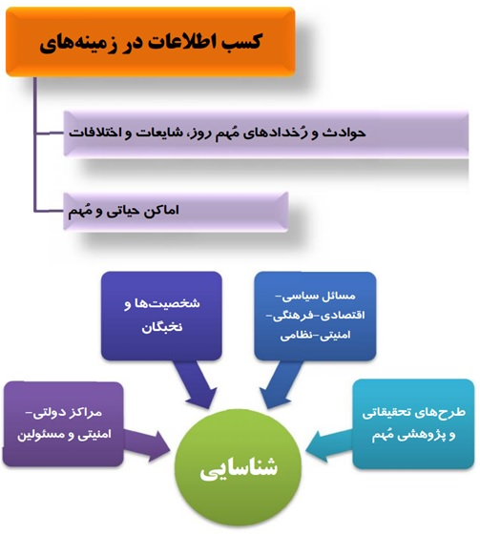

Slide 14
سوال : به نظر شما چند درصد از اطلاعات و اخبار كشور توسط تخليه‏ي تلفني به دست
دشمنان ايران زمين مي افتد؟
پاسخ : نزديك به 80 درصد اطلاعات كشور توسط تخليه تلفني از تمامي اقشار جامعه به دست
دشمنان اين مرز و بوم مي افتد.

Slide 15
اصولاً تخلیه تلفنی به دو صورت انجام می‌گیرد :
– کنترل تلفن ثابت و تلفن همراه افراد با استفاده از وسایل و روش‌های مخصوص که بیشتر جنبه جاسوسی و اطلاعاتی دارد.
– روش مستقیم یا تماس تلفنی با اشخاص و گرفتن مستقیم اطلاعات از آن‌ها.

Slide 16
در روش مستقیم تخلیه تلفنی، ابتدا پازلی تشکیل می‌شود که گاهی برای تکمیل این پازل سال‌ها زمان صرف می‌شود. این پازل شامل موارد ذیل می‌شود :
– تشکیل کار گروه‌های مختلف(مانند بررسی افراد مختلفی که ارزش سرمایه‌گذاری جهت تخلیه تلفنی را دارند.)
– تشکیل پازل وبررسی روند تکمیل پازل
– طرح سؤالات مختلف جهت پرسیدن از افرادی که مد نظر قرار می‌گیرند.
– رجوع به بایگانی دقیق‌شان در خصوص موضوع و سابقه افراد
– جمع‌آوری اطلاعات آشکار در خصوص موضوعی که از طریق رسانه‌های جمعی و نوشتاری در اختیار عموم جامعه قرار می‌گیرد.

Slide 17
هدف قراردادن مرکز اصلی اداری وساختمانی و تشکیلاتی موضوع
– بررسی اطلاعات موازی شامل اطلاعات اولیه ومقدماتی راجع به افراد هدف، اطلاعات اولیه و مقدماتی راجع به موضوع و نوع درگیری فرد هدف با موضوع، پیدا کردن روش‌های اعتمادسازی، پیدا کردن سرنخ
– استفاده از روان‌شناسی ارتباطات جهت اخذ اطلاعات
– بررسی شخصیت افراد مانند ترسو بودن یا نوع زبان و لهجه طرف و….
- نحوه ورود به بحث
- نوع پوشش (با عناوین مختلف و مراجع مهم کشوری) مثل نهاد ریاست جمهوری، قوه قضائیه، اداره اطلاعات، دیوان محاسبات و

Slide 18
سطوح تخلیه تلفنی :
اصولا تخلیه تلفنی در دو سطح انجام می گیرد :
الف: به صورت موردی و اتفاقی
در این نوع تخلیه تلفنی بیشتر به حاشیه اطلاعات توجه دارند و قصد تخلیه کننده جمع آوری اطلاعات پایه برای هدف بعدی است
ب : به صورت هدفمند و با برنامه از پیش تعیین شده
به عنوان مثال گاهی جهت رسیدن به شماره موبایل یک رئیس دستگاه اجرایی ابتدا کارمندان آن دستگاه و خانواده رئیس را بررسی میکنند و مواردی اتفاق افتاده که شماره موبایل رئیس یک دستگاه اجرایی را از همسر، راننده او و... به بهانه های مختلف و با استفاده از ترفندهای گوناگون گرفته اند. مواردی مانند نیاز به تماس فوری با همسر شما که موبایلش در دسترس نیست و نیاز به شماره موبایل رئیسش داریم و ...
بازگشت
18

Slide 19
محل تخلیه
1- نوعا، خارج از کشور
2- جدار مرز
3- سرپل های ارتباطی مانند مراکز ارتباط اینترنتی ارزان قیمت با خارج
4-نکته به دلیل استفاده از تلفنهای ماهواره ای و امکانات ارتباطی نوین بعضا حتی شماره تلفن داخلی روی دستگاه تلفن ثبت می شود در صورتی که تماس گیرنده از خارج است .

Slide 20
انگیزه همکاری تخلیه شدگان :
1- نا آگاهانه (99% تخلیه شدگان به دلیل پوشش مناسب تخلیه کننده در تماسهای اولیه متوجه تخلیه شدن نمی شوند )
2- آگاهانه ( پس از فهمیدن به دلیل تخریب پل های پشت سر ، منافع وترس از افشاء خود و...همکاری می کنند )

Slide 21
مزاياي تخليه تلفني به ديگر شيوه هاي كسب خبراطلاعاتی (جاسوسی)
تخليه تلفني نسبت به ساير روشهاي جمع آوري و جاسوسي از مزايايي برخوردار است و به همين دليل به شدت مورد استفاده سرویس های اطلاعاتی قرار می گیرد برخي از مزاياي اين روش عبارت است از:
1-گسترده نفوذ تلفن در زندگی روزمره، بنا به آمار وزیر مخابرات ضریب نفوذ تلفن همراه 62/98 درصد می باشد یعنی از هر 100 نفر 63 نفر تلفن دارند
و در تلفن ثابت ضریب نفوذ 34/31 درصد می باشد یعنی از هر 100نفر 34 نفر تلفن ثابت دارند نکته آنکه تلفن ثابت معمولا برای خانوار محاسبه می شود

Slide 22
2-جمع آوري اطلاعات مورد نياز نظر بدون حضور فيزيكي در حوزه حفاظت شده در داخل كشور انجام ميشود كه طبيعي است عدم حضور عوامل جمع آوري كننده در حوزه هاي حفاظت شده داخل كشور تشكيلات آنها را از ضربه مصون مي دارد لذا خطري متوجه آنان نيست.
3-كم هزينه بودن: روشهاي جاسوسي تلفني نسبت به ساير روشهاي جمع آوري از هزينه بسيار كمتري برخوردار است و تنها با برقراري يك ارتباط تلفني هرگونه بهره برداري ميسر است.
4-دريافت سريع وبدون واسطه اطلاعات از هدف وامكان انتقال سريع به مراكز تصميم گيري و نهايتا” بررسي و برنامه ريزي عليه نظام جمهوري اسلامي ايران.

Slide 23
5-امكان دسترسي به اطلاعات كليه مراكز وافراد،بدين ترتيب لازم نيست براي آن برنامه ريزي و هزينه كلان مصرف شود. در واقع بهره گيري مقطعي از نيروهاي جمهوري اسلامي ايران بعنوان منابع اطلاعاتي با استفاده از روشهاي فريب باعث افزايش بسيار چشم گير دسترسي هاي اطلاعاتي حريف شده است.
6-القاء هرگونه خطرفكري و رهنمود ميسر است: در تماسهاي تخليه تلفني در سوال و جوابها بدون اينكه مخاطب متوجه باشد تماس گيرنده تفكرات و خواسته هاي خود را القاء مي كند.
7-گرفتن ژست حق به جانب و برخورد از موضع بالاتر توسط تخليه كننده امكان پذير است به اين دليل كه مخاطب طرف را نمي بيند و درست نمي شناسد لذا تخليه كننده از موضع بالاتر برخورد مي كند

Slide 24
8-فريب طرف مخاطب امكان پذير است ؛به جهت اينكه برخوردار چهره به چهره نيست تخليه كننده به راحتي ميتواند خود را به جاي فرد ديگري (شخصيتي واقعي يا غيره واقعي ) معرفي و و اقدام به كسب اطلاعات كند.
9-سهل الوصول بودن تلفن،با توجه به پيشرفت امكانات ارتباطي و مخابراتي كه اكثر آنها مثل موبايل، تلفن، نمابر ـ مودم و اينترنت براي عموم قابل دسترسي است و با برقراري يك تماس تلفني مي تواند از كليه سرويسهاي اين ابزار استفاده كرد لذا بديهي است طرف مقابل نيز به اين ابزار دسترسي دارد ودر جهت جمع آوري از آنها استفاده مي كند.
10-عدم امكان كنترل انبوه ارتباطات مخابراتي: با توجه به حجم انبوه ارتباطات ميسر نيست لذا حريف نيز با اطلاع از اين مطلب سوء استفاده كرده و اقدام تخليه به تلفني مي كند.
11- عدم توجيه،كم شدن حساسيت يا فراموشي،اعتماد بي جا، مسامحه و سهل انگاري،ساده لوحي، عدم ذكاوت و بعضي ديگر از ضعفهاي تخليه شونده به موفقيت تخليه كننده كمك مي كند

Slide 25
عوامل موثر بر تخلیه تلفنی :
1- عوامل فرهنگی
گرم بودن روابط با دیگران
حاکمیت فرهنگ شفاهی بر نوشتاری
پرگوئی و اسراف دربکارگیری کلمات
بیان احساسات برای تخلیه شدن (درد دل کردن دنبال سنگ صبور گشتن )
ارزشمند بودن افراد همه فن حریف دائر المعارف بودن اشخاص
فرهنگ سیاسی حاکم برروابط قدرت خود را متمایز از دیگران دانستد و فراتر از قانون عمل کردن
میزان رایج بودن یا نبودن چاپلوسی ، تملق به افرادذینفوذدر روابط اجتماعی
شوخی

Slide 26
3- عوامل سازمانی
کنترل جریان اطلاعات و ابزارهای در اختیار
میزان تعلق سازمانی افراد
تقید به انجام مقررات سازمانی
قوانین اجرائی مورد نیاز
ضمانتهای اجرایی لازم
مناسبات سلسله مراتب سازمانی
2- عوامل شخصیتی
الغا پذیری و زود باوری
پر حرفی
تعمق روی گفتار نداشتن
فلبداهه پاسخ دادن ( انگلیسی)
عدم کنترل هیجانات

Slide 27
تکنیک های تخلیه :
1- شیوه مجادله و مباحثه
الف: روش استقرائی از جز به کل
ب: روش قیاسی از کل به جز رسیدن
2- سفسطه و مغلطه برای دگرگون نشان دادن حقایق
3- شیوه وعده و وعید
4- تهدید و تطمیع
5- ایجاد رفاقت و دوستی
6- شیوه سئوالات مکرر و سریع برای تغییر یافته های ذهنی مخاطب

Slide 28
7- تکرار مسائل در طول مکالمه
8- فشار روانی
9- یکدستی زدن
10- شیوه همرنگی و همفکری
10- شوکه کردن مخاطب
11- اقرار به جهل یا عالم نشان دادن خود
12-کاریکاتوریزه کردن موضوع ( از کاه کوه ساختن یا برعکس )
13- استفاده از صفات خود پسندانه ما
14- تحقیر کردن
15- تحریک و عصبانی کردن

Slide 29
برخی از شگرد‌های تخلیه اطلاعاتی با استفاده از تلفن :
شناسایی اهداف، مراکز و افراد مناسب
داشتن اطلاعات و آگاهی لازم پیرامون موضوع تخلیه
تخلیه کننده با پوشش‌های دولتی، نظامی، قضایی و امنیتی ظاهر خود را معرفی می‌کند.
محل تخلیه را متناسب با موضوع انتخاب می‌کند
تخلیه کننده، با توجه به فرد طعمه، لحن و ادبیات گویشی متناسب را انتخاب می‌کند
ابتدای بحث را با موضوعات مورد علاقه تخلیه شونده آغاز می‌کند.
در برخورد با تخلیه شونده، از موضوع بالا برخورد می‌کند.
برای تخلیه عمیق‌تر، نقاط ضعف تخلیه شونده را قبلا جمع‌آوری و احصاء می‌کند.

Slide 30
از خطوط کشوری جهت تماس استفاده می‌کند که کدی شبیه کد ایران دارند. (به طور مثال کشور هند با کد ۰۹۱)
از شیوه تهدید و تطمیع برای در موضع ضعف قرار دادن تخلیه شونده استفاده می‌کند.
درصورتی که تخلیه شونده نسبت به ماهیت تخلیه کننده و پوشش آن پی‌ببرد، تخلیه کننده تا لحظه آخر در موضوع انکار قرار می‌گیرد.
تخلیه کننده علاوه بر حضور ذهن قوی، از ثبت تمام جزئیات و اطلاعات بدست آمده جهت انجام بهتر ماموریت استفاده می‌کند.
تخلیه کننده برای دسترسی به اطلاعات مهم‌تر و عادی سازی، برخی اطلاعات مهم تخلیه شونده را بی ارزش قلمداد می‌کند.

Slide 31
برای عادی سازی، تخلیه شونده را دعوت و تشویق به حفظ اسرار می‌کند.
برای اینکه موضع یکطرفه در تخلیه شدن حفظ شود، تخلیه کننده اقدام به پرسش‌های بدون وقفه می‌کند.
تخلیه کننده بخشی از هدف خود را تماس با افراد ساده و رده پایین قرار می‌دهد.
برای حفظ ارتباط دوسویه، موضع ایجاد ارتباط صمیمی یکی از شگرد‌های تخلیه کننده است.
برای عادی سازی و عدم ایجاد حساسیت، در مواقعی بحث سر موضوعات مهم را عوض و در فرصت مناسب مجددا موضوع را پی‌میگرد.
تخلیه کننده عموما از دادن پاسخ طفره می‌رود و سوال را با سوال پاسخ می‌دهد.

Slide 32
استفاده از پوشش‌هایی که حس‌های مذهبی و عاطفی و حتی صنفی تخلیه کننده را برانگیزد. مانند وابستگی به خانواده شهدا
استفاده از شگردهایی برای همزاد پنداری مانند اتفاق بر سر علاقه یا حمایت از شخص یا جریانی
استفاده از ایرانیان خارج از کشور جهت تخلیه وابستگان آنها
استفاده از معرفی آشنایی با یک شخص واسط که با تخلیه شونده ارتباط دارد برای ایجاد حس رابطه امن

Slide 33
نمونه ای از پوشش های مورد استفاده :
موضوع و اطلاعات مورد نیاز | مراکز و افراد مورد تخلیه | پوشش
اطلاعات فرمانده‌هان رزمایش پدافند هوایی | قرارگاه پدافند هوایی | سردار احمدی از ستاد کل
صحبت‌های وزیر اطلاعات در جلسه با علمای کردستان | امام جمعه شهرستان سنندج | ایمانی از شورای فرهنگی ریاست جمهوری
اطلاعات همراهان وزیر دفاع در سفر به کشور | صنایع دفاع | اکبری از وزارت خارجه
برخی اطلاعات ارائه نشده پیرامون علت خودسوزی زنان در پژوهش آن حوزه | حوزه علمیه حضرت زهرا(س) | هلاکویان از نهاد رهبری در دانشگاه‌ها
اطلاعات در خصوص سفر خلبان مذکور وهمکاران به سفر مکه و زمان و جزئیات | منزل یکی از خلبانان شرکت کننده در بمباران مقر منافقین | عقیدتی سیاسی ستاد کل نیروهای مسلح

Slide 34
راه‌های مبارزه با تخلیه تلفنی و تلفن‌های مشکوک :
کم کردن صحبت با تلفن در تماس با افراد ناشناخته
تاجای ممکن از پاسخ تلفنی به سوالات غیرطبیعی به هرفرد با هرپوششی امتناع کنیم. اگر هویت ادعایی فرد حقیقی باشد، ازکانال‌های تعریف‌شده قانونی باید استفاده نماید.
به این موضوع باور داشته باشید که عدم همکاری شما در پاسخ به افراد با هویت جعلی یا واقعی، امری قانونی بوده وقانون اجازه مواخذه شما به دلیل این عدم همکاری را نخواهد داشت.
در صورت دریافت تماس مشکوک، به رده‌های حراستی یا حفاظتی محل مورد ادعای فعالیت تخلیه شونده مراتب را اطلاع دهید.
تا کسی را نشناخته‎ایم واطمینان حاصل نکرده‌ایم به هیچ سؤالی پاسخ ندهیم
هیچ‌گونه مسائل و اطلاعات طبقه‌بندی شده را به صورت تلفنی بازگو نکنیم

Slide 35
حتی‌الامکان از پاسخ‌گویی تلفن به وسیله کودکان جلوگیری کنیم
آموزش‌های لازم به کودکان و اعضای خانواده داده شود
نسبت به مبداء تماس‌ها حساسیت داشته باشید و کد محل تماس گیرنده را با دقت ملاحظه کنید.
به هرحال تخلیه تلفنی روشی است نه چندان نوین که کاربرد بسیاری در خصوص مسائل امنیتی و اطلاعاتی کشور دارد و ممکن است گاهی اوقات هر یک از ما نیز جزئی از پازل تهیه شده دشمنان، جهت دریافت اطلاعات باشیم.
اساس جاسوسی تلفنی بر غفلت و فریب است، مواظب غفلت خود و فریبکاری دشمن باشید.
بهتر است صحبت کردن با تلفن را کم و کوتاه نمائید.

Slide 36
هنگام استفاده از تلفن به این موضوع بیندیشیم که نفر سومی در حال شنیدن مکالمه است.
همواره تلاش نمایید که مطالب مهم و دارای طبقه بندی حفاظتی را از طریق تلفن بازگو نکنید.
تا جای ممکن از پاسخ گویی تلفن به وسیله کودکان جلوگیری نمائیم.
آموزش‏های لازم به کودکان و اعضای خانواده داده شود تا به هیچ عنوان شماره تلفن یا آدرسی را به هنگام صحبت با تلفن بازگو نکنند
از ارائه شماره تلفنهای غیرعمومی به افراد ناشناس خودداری کنید

Slide 37
یکی از راه های پیشگیری از جاسوسی تلفنی، رعایت اصل حیطه بندی است، با رعایت این اصل، هرکس اطلاعاتی را در اختیار دارد، که در راستای وظایف شغلی خود به آن نیازمند است. پس تا شخصی را نشناخته ایم و اطمینان حاصل ننموده ایم، به هیچ سئوالی پاسخ ندهیم.
لازمه مقابله با عناصر جاسوسی تلفنی، بدخُلقی و تندگویی با تماس گیرندگان نیست، بلکه ضمن هوشیاری و دقت در پاسخ به سؤالات، میتوان اصول اخلاقی را نیز به طور کامل رعایت کرد.

Slide 38
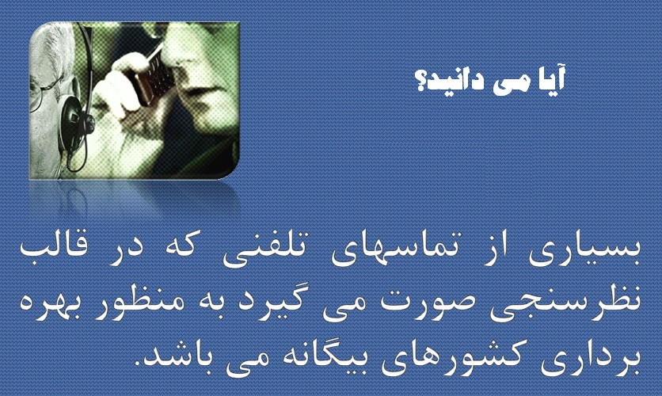

Slide 39
تلفن همراه
طبق تحقيقات سازمان هاي اطلاعاتي كشور‏ هاي مختلف ثابت گرديده است كه تلفن هاي همراه ساخته شده توسط كارخانه هاي مختلف داراي يك حافظه‏ي مخفي با ظرفيت بالا جهت ضبط مكالمات و يك وسيله اي شبيه سيم كارت به صورت مخفي جهت ارائه اطلاعات گوشي مورد نظر به كشور‏ هاي سازنده در مواقع خاص است و تلفن هاي همراه داراي نوعي باطري بسيار ريز با عمر دست كم 50 ساله است كه در مواقع حساس و مورد نياز براي كشور ها و سيستم هاي اطلاعاتي ناظر بر ساخت اين گوشي ها اطلاعات ارسال خواهد نمود.
شاهد مثال اين قضيه نيز زماني است كه به هر دليل گوشي خود را گم كرده و از مخابرات تقاضاي يافتنش را داشته باشيد، كه با رعايت جميع شرايط، گوشي شما در صورت خاموش بودن نيز پيدا خواهد شد.

Slide 40


Slide 41
راههاي امنيتي جهت كنترل و كم كردن خطرات احتمالي سوء استفاده از گوشي تلفن همراه :
از همه كد ها و رمز ها و قفل ها استفاده گردد.
از شماره گيري سريع استفاده نشود.
توصيه مي شود از تلفن هايي با حافظه‏ي كمتر استفاده گردد (مثلاً گوشي هاي ساده و ارزان قيمت)
در هيچ موقع با دكمه و مربع بازي نكنيد. چرا كه كنجكاوي مخاطب (سازمان هاي اشاره شده در بالا) را در اين،كه احتمال ورود صاحب تلفن همراه به رمز يا كدي كه جنبه سري و اطلاعتي دارد را جلب خواهد نمود.
هر از چندگاهي سيم كارت از گوشي جدا گردد و با يك فاصله زماني مجدداً استفاده گردد.

Slide 42
بهتر است شماره هاي مهم و حساس را در گوشي موبايل ذخيره نكنيد و ساير شماره ها را به اسامي كه خودتان متوجه مي شويد ذخيره كنيد. دست كم از اسامي به جاي نام فاميلي استفاده كنيد.
سعي كنيد تلفن همراه‏تان را به كسي جهت تماس قرض ندهيد، در صورت الزام به اين كار، خودتان شماره گيري نمائيد. (چرا كه ممكن است طرف كدي را وارد نموده كه حساسيت بر روي شما در خصوص كنترل و مكان‏يابي شما افزايش يابد.)
از گوشي هاي هديه شده استفاده نكنيد و قبل از هر كاري اقدام به تعويض آن نمائيد.
بعد از گذشت مدت زماني مشخص گوشي خود را تعويض نمائيد.
هم‏چنين از لحاظ پزشكي توصيه مي شود در هنگام صحبت از گوش چپ استفاده نمائيد و سعي نمائيد گوشي رو به صورت عمودي گرفته تا خطرات كم‏تري شما را تهديد نمايد.

Slide 43
تخلیه ی تلفنی روشی است نه چندان نوین، که کاربرد بسیاری در خصوص مسائل امنیتی و اطلاعاتی کشور دارد و ممکن است گاهی اوقات هر یک از ما نیز جزئی از پازل تهیه شده توسط دشمنان، جهت دریافت اطلاعات ارزشمند باشیم.

Slide 44
مواد قانونی و مجازاتهای قابل اعمال در رابطه با کارکنان و مدیران دستگاههای اجرایی که مورد تخلیه تلفنی و اطلاعاتی قرار می گیرند :

Slide 45
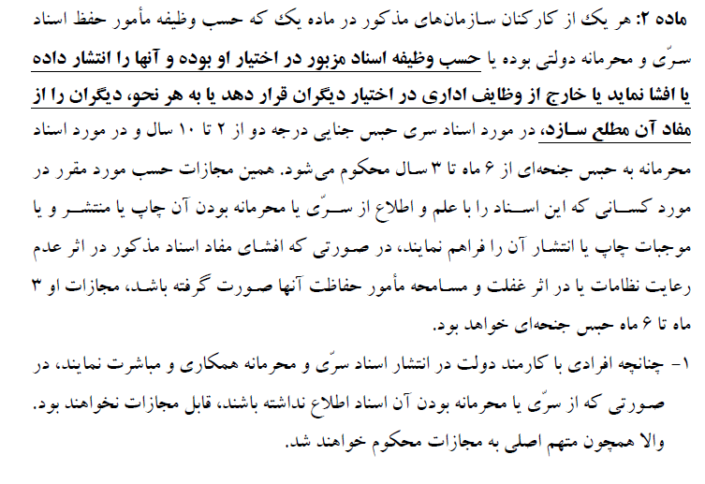

Slide 46
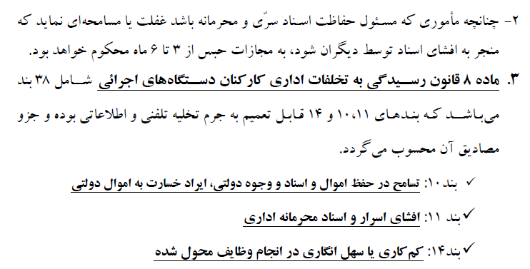

Slide 47

خسته نباشید
ازتوجه و لطف شما
بسیارسپاسگزارم

